Slide 1


ТОМСКИЙ ГОСУДАРСТВЕННЫЙ ПЕДАГОГИЧЕСКИЙ УНИВЕРСИТЕТ
«Целевое поступление и обучение в ТГПУ»
Печенкина Татьяна Иннокентьевна,
Начальник управления профессиональной ориентации и карьерного развития ТГПУ,

Slide 2


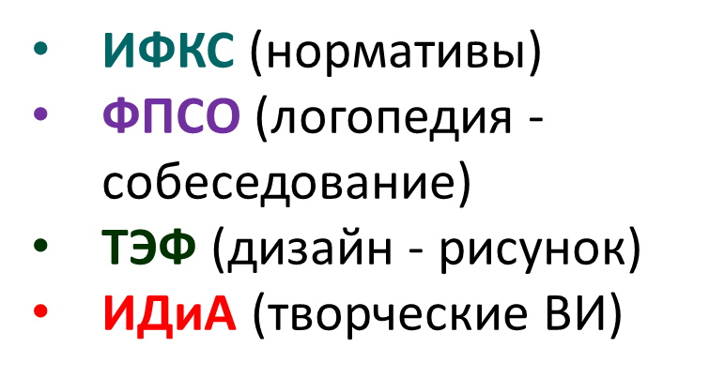

Факультет/институт |  | Специальность
 | Биолого-химический факультет | Учитель биологии, географии, химии
 | Институт иностранных языков и международного сотрудничества | Учитель иностранного языка (английский, немецкий, французский, русский как иностранный) Лингвист - переводчик
 | Историко-филологический факультет | Учитель истории, права, обществознания Учитель русского языка и литературы
 | Физико-математический факультет | Учитель физики, математики, информатики Программист
 | Институт физической культуры и спорта | Учитель физической культуры Педагог дополнительного образования
 | Факультет дошкольного и начального образования (Институт детства и артпедагогики) | Учитель начальных классов, воспитатель Учитель начальных классов и педагог дополнительного образования в области изобразительного искусства
 | Факультет культуры и искусств (Институт детства и артпедагогики) | Учитель музыки, хореографии, ИЗО Педагог дополнительного образования
 | Факультет психологии и специального образования | Педагог-психолог, cоциальный педагог Логопед-дефектолог
 | Технолого-экономический факультет | Учитель технологии и БЖД, Преподаватель колледжа / техникума по декоративно-прикладному искусству и дизайну Дизайнер
1022 бюджетных мест
Уровни образования
Среднее профессиональное – 1 программа «Преподавание в начальных классах»
Бакалавриат /специалитет (37 образовательных программ)
Магистратура (21 образовательная программа)
Аспирантура (8 образовательных программ)
Прием документов до 13 июля 2025 года
Дополнительные вступительные испытания творческой и профессиональной направленности
!!!

Slide 3






Направления подготовки и вступительные испытания
Факультет/институт |  | Специальность | Бюджетные места, очная форма | Вступительные испытания
 | Биолого-химический факультет | Учитель биологии, географии, химии | 28 | Биология, химия/география/математика/ обществознание; русский язык
 | Институт иностранных языков и международного сотрудничества | 1. Учитель иностранного языка (английский, немецкий, французский, китайский, русский как иностранный) 2. Переводчик | 63 30 | 1. иностранный язык, русский язык, обществознание/история/литература 2. иностранный язык , русский язык обществознание/история/литература
 | Историко-филологический факультет | 1.Учитель истории, права, обществознания 2. Учитель русского языка и литературы | 50 52 | 1. обществознание, история, русский язык 2. русский язык, литература, обществознание/ история/иностранный язык
 | Физико-математический факультет | 1.Учитель физики, математики, информатики 2.Программист | 30 10 | 1. математика, физика/информатика/обществознание, русский язык 2. математика, информатика, русский язык
 | Институт физической культуры и спорта | Учитель физической культуры, педагог дополнительного образования | 50 | русский язык, обществознание, 1-е и 2-е профессиональные вступительные испытания
 | Факультет дошкольного и начального образования (Институт детства и артпедагогики) | 1. Учитель начальных классов, воспитатель 2 Учитель начальных классов и коррекционный педагог | 30 20 | 1. русский язык, обществознание, математика/история/биология/литература 2. русский язык, обществознание, математика/история/биология/литература
 | Факультет культуры и искусств (Институт детства и артпедагогики) | Учитель музыки, хореографии, ИЗО Педагог дополнительного образования | 23 | обществознание, русский язык творческие вступительные испытания
 | Факультет психологии и специального образования | Педагог-психолог, Социальный педагог 2. Учитель-логопед | 40 25 35 | обществознание, русский язык, математика/ биология обществознание, русский язык, математика, биология/история 3. биология, русский язык, собеседование
 | Технолого-экономический факультет | 1. Учитель технологии и БЖД, 2. Преподаватель колледжа / техникума по декоративно-прикладному искусству и дизайну 3. Педагог профессионального образования | 17 17 18 | 1. обществознание, русский язык, математика/история/география/биология/химия/ информатика/литература/иностранный язык 2. профессиональное вступительное испытание (рисунок), обществознание, русский язык 3. профессиональное вступительное испытание (эссе), обществознание, русский язык
Notes:
Сделать ментальную карту после мозгового штурма по вопросам кейса
Он-лайн инструмент MindMeister

Slide 4
Индивидуальные достижения
(max = 10 баллов за общие индивидуальные достижения,
5 баллов за целевые индивидуальные достижения)
Чемпион, призер Олимпийских или Паралимпийских игр | 10 баллов
Знак отличия Всероссийского физкультурно-спортивного комплекса "Готов к труду и обороне" (ГТО) и удостоверения к нему | 2 балла
Заслуженный мастер спорта | 10 баллов
Мастер спорта России международного класса | 9 баллов
Мастер спорта России | 7 баллов
Кандидат в мастера спорта России | 5 баллов
1 спортивный разряд | 3 балла
2 спортивный разряд | 1 балла
Участнику профориентационных мероприятий, проводимых заказчиком целевого обучения (только для поступающих по договору о целевом обучении; заказчик целевого обучения подает списки участников в вуз до начала приемной кампании, до 10 июня ) | 5 баллов
Аттестат/диплом с отличием | 10 баллов
Волонтерская (добровольческая) деятельность, которая осуществлялась поступающим в течение 3 лет перед поступлением | 30-99 часов – 1 балл 100-199 часов – 2 балла 200 и более часов -3 балла
Участие в олимпиадах школьников (Перечень Олимпиад Министерства просвещения, в том числе Открытая межрегиональная олимпиада школьников по педагогике ТГПУ, Региональная олимпиада школьников по психологии , Открытая межрегиональная предметная олимпиада школьников по иностранным языкам «Альтерлингва» ИИЯМС ТГПУ) | победитель -10 баллов призер – 5 баллов участник – 1 балл
Статус победителя (призера) национального и (или) международного чемпионата по профессиональному мастерству среди инвалидов и лиц с ограниченными возможностями здоровья «Абилимпикс» | 10 баллов

Slide 5






Календарь профориентационных событий ТГПУ на 2026-2027 учебный год
События |  | Даты | Участники; что дает участие в мероприятии
 | Открытая межрегиональная олимпиада по педагогике | 18.09-27.10.2026 года 08-09.12.2026 года | школьники 8-11-х классов, дополнительные баллы при поступлении в ТГПУ (участники заключительного этапа -1 балл, призеры – 5 баллов, победители -10 баллов)
 | Открытая межрегиональная олимпиада школьников по иностранным языкам «Альтерлингва» | регистрация: 01.12.2026 – 20.01.2027 отборочный этап: 01.02-28.02.2027 заключительный этап: 27-28.03.2027 (онлайн-формат) | школьники 8-11-х классов, дополнительные баллы при поступлении в ТГПУ (участники заключительного этапа -1 балл, призеры – 5 баллов, победители -10 баллов)
 | Региональная олимпиада школьников по психологии | апрель 2027 | школьники 8-11-х классов, дополнительные баллы при поступлении в ТГПУ (участники заключительного этапа -1 балл, призеры – 5 баллов, победители -10 баллов)
 | Герценовские олимпиады Герценовская олимпиада школьников по географии Герценовская олимпиада школьников по иностранным языкам | ноябрь 2026-март 2027 | школьники 8-11-х классов учащиеся колледжей, поступивших после 9 класса, победители и призеры олимпиады имеют право поступить без вступительных испытаний
 | Демо-событие «Профессиональные треки Томского педагогического» | 02.11.2026 30.06.2027 весенние каникулы(факультеты, институты) | школьники 8-11-х классов учащиеся колледжей, знакомство с образовательной, научной, студенческой жизнью ТГПУ, с алгоритмом поступления, новшествами предстоящей приемной кампании
 | Мероприятия сетевого образовательного проекта «Открытый педагогический класс»: Региональный дистанционный конкурс проектных работ «Школа моей мечты»; Региональный дистанционный конкурс видеоуроков «Проба пера» (онлайн); Профильная смена «Школа педагогического чудотворчества» (офлайн); Фестиваль вожатских идей (онлайн/офлайн) | январь – апрель 2027 Страница на официальном сайте ТГПУ: https://www.tspu.edu.ru/ppk | школьники 7-11-х классов, проект нацелен на личностное и профессиональное самоопределение школьников, имеющих интерес к педагогической деятельности
 | Карьерно-образовательный проект «ПРОцелевое» | октябрь 2026-июнь 2027 https://tspu.ru/ppk/26465/ | школьники 10-11 классов, Цель проекта - формирование осознанного выбора педагогической профессии
Notes:
Сделать ментальную карту после мозгового штурма по вопросам кейса
Он-лайн инструмент MindMeister

Slide 6


Способы подачи заявления в вуз
на целевое обучение можно подать только одно заявление в один вуз на одно направление
на общий конкурс заявления о приеме подается одновременно не более чем в 5 вузов
подать заявления и участвовать в общем конкурсе можно одновременно не более чем по 5 направлениям подготовки (специальностям)
ЕПГУ
Лично

Slide 7
Целевое обучение
заказчик обязан оказывать обучающемуся меры поддержки в период обучения и после окончания обучения трудоустроить его
Что такое целевое обучение?
Целевое обучение – это обучение в вузе по договору о целевом обучении с заказчиком целевого обучения.
Если гражданин заключил такой договор, то:
гражданин обязан освоить образовательную программу и отработать от 3 до 5 лет

Slide 8
Новое в Правилах приема
Основные нововведения
Новый механизм целевого обучения
Заказчики формируют предложения о заключении договоров о целевом обучении
В предложениях заказчики указывают требования к гражданам, желающим заключить договор о целевом обучении
Граждане подают заявки на заключение договора о целевом обучении в соответствии с предложениями заказчиков
Договор о целевом обучении с гражданином, поступающим на обучение, заключается после зачисления
При подготовке к заключению и заключении договоров о целевом обучении используется Единая цифровая платформа в сфере занятости и трудовых отношений «Работа в России»
Срок трудовой деятельности в соответствии с договором о целевом обучении – от 3 до 5 лет
Возможно прохождение гражданином практической подготовки у заказчика/работодателя и сопровождение гражданина наставником
Заказчик может установить требования к успеваемости гражданина
При поступлении на обучение или во время обучения по образовательной программе гражданин вправе заключить договор о целевом обучении только с одним заказчиком
?

Slide 9



Целевой прием
Преимущества обучения по целевому договору:
Повышенная стипендия
Гарантия трудоустройства
Практика у заказчика
Наставничество и сопровождение
Социальная поддержка от заказчика
заказчик
до 10 июня размещает предложения на портале Работа России
Заключает договор с поступившим до 1 сентября
ВУЗ
Заключает договор, если является стороной договора (успеваемость, практика)
Выбирает предложение на портале Работа России
Поступает в вуз и получает преимущества обучения по целевому договору
гражданин
После 20 июня подает заявление в вуз, через Единый портал госуслуг
Заключает договор с заказчиком и вузом, если вуз является стороной договора

Slide 10
Действия заказчика и поступающего на места в пределах целевой квоты в ФГБОУ ВО «ТГПУ» в 2025 году
Заказчик:
1. размещает предложения по квоте на единой цифровой платформе в сфере занятости и трудовых отношений «Работа в России» (ЕЦП «Работа в России») не позднее 10 июня
2. после издания приказа о зачислении на места целевой квоты (3 августа) заключает договор о целевом обучении
(с 3 августа по 1 сентября)
Поступающий на места в пределах квоты приёма на целевое обучение:
1. подаёт одновременно с заявлением о приёме на целевое обучение в пределах квоты в ФГБОУ ВО «ТГПУ» (до 25 июля для поступающих исключительно по результатам ЕГЭ или до 15 июля для поступающих по результатам вступительных испытаний, проводимых вузом самостоятельно) заявку по квоте в соответствии с предложением по квоте
2. предоставляет в приёмную комиссию ФГБОУ ВО «ТГПУ» согласие на зачисление до 01 августа 2025 года
3. в случае зачисления (3 августа) на целевое обучение в пределах квоты заключает с заказчиком договор о целевом обучении (с 3 августа до 1 сентября).
Поступающие, не прошедшие по конкурсу на места в пределах квоты приёма на целевое обучение, имеют право принять участие в конкурсе на общих основаниях согласно поданному заявлению о приёме.
Нормативно-правовые акты, регламентирующие приём на целевое обучение:
Распоряжение Правительства РФ от 20.02.2024 № 388-р
Постановление Правительства РФ от 27.04.2024 № 555
Федеральный закон от 14.04.2023 №124-ФЗ О внесении изменений в Федеральный закон «Об образовании в Российской Федерации»
Постановление Правительства Российской Федерации от 07.04.2025 № 447 «О внесении изменений в постановление Правительства Российской Федерации от 27 апреля 2024 г. № 555»

Slide 11
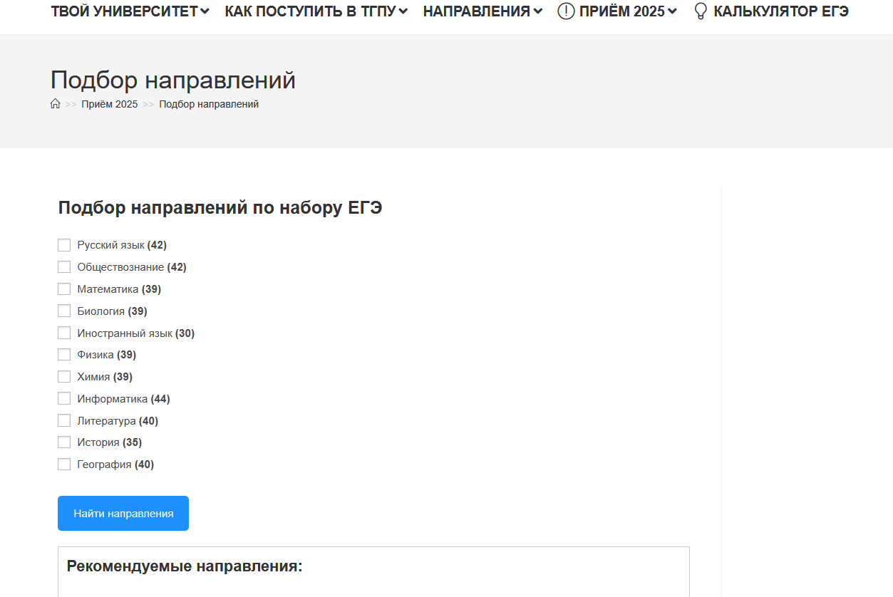

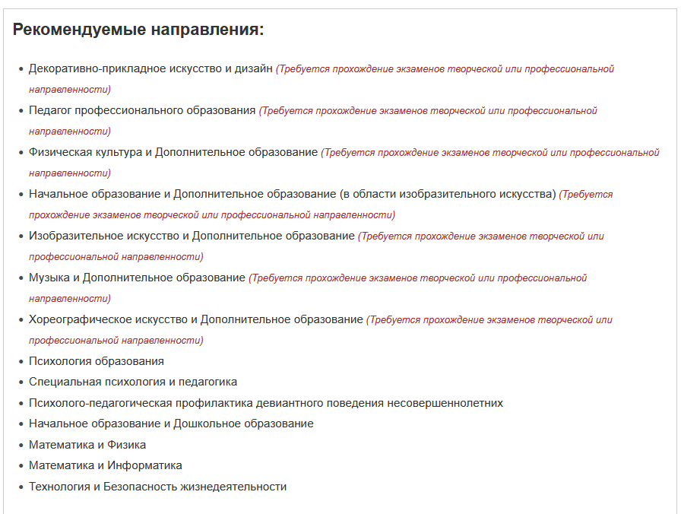
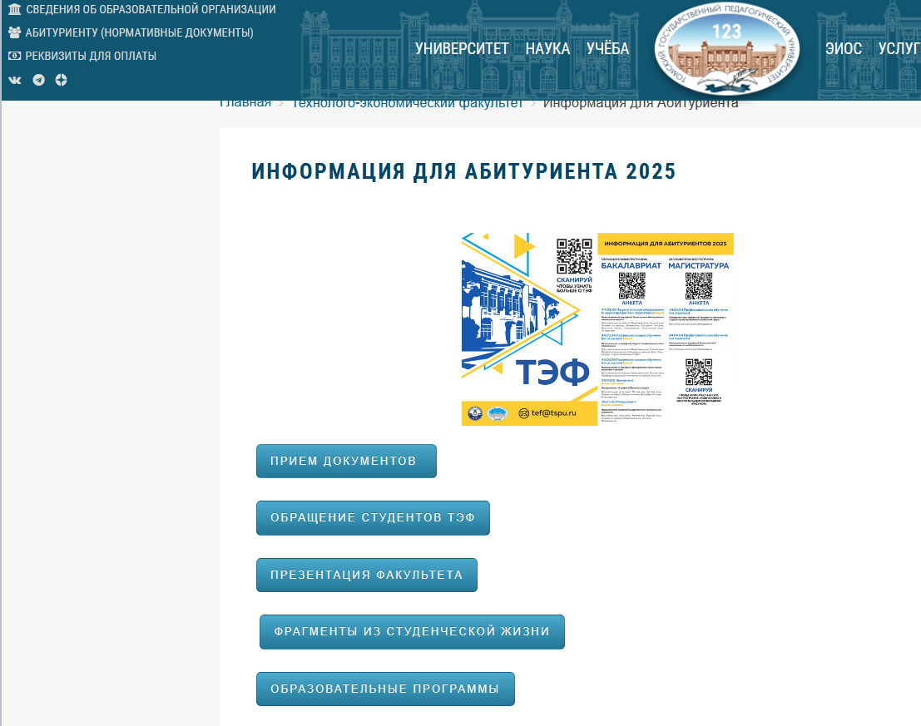
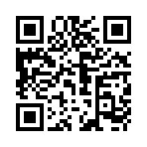
Сайт «Абитуриент ТГПУ»
1
2
3
4
Notes:
Сделать ментальную карту после мозгового штурма по вопросам кейса
Он-лайн инструмент MindMeister

Slide 12
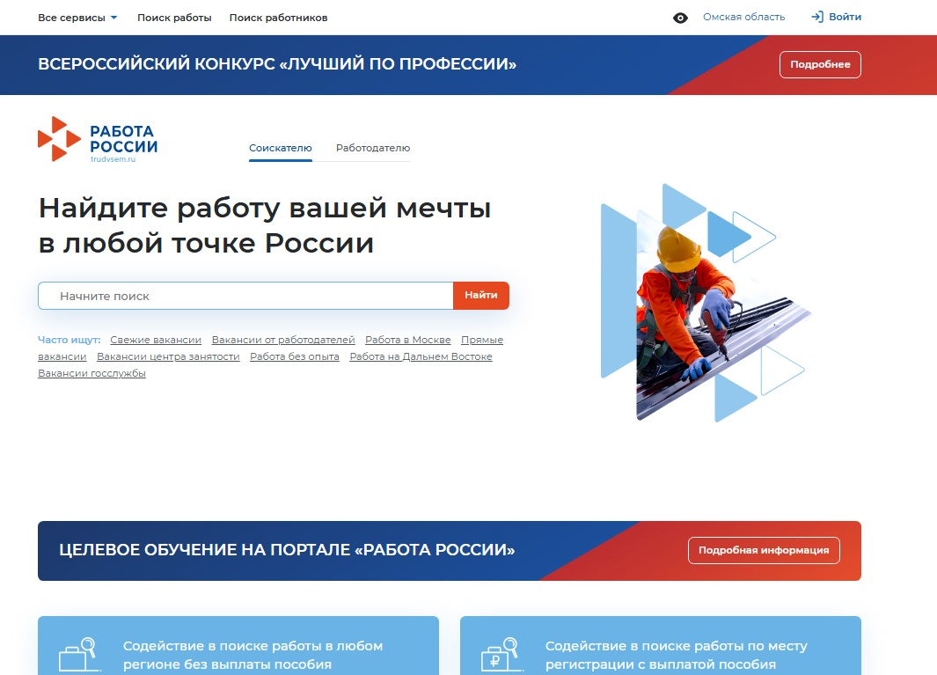
Алгоритм подачи заявок и заявлений
Шаг 1: После получения аттестата подать документы и заявку (зайти на платформу «Работа в России»: trudvsem.ru)
1

Slide 13
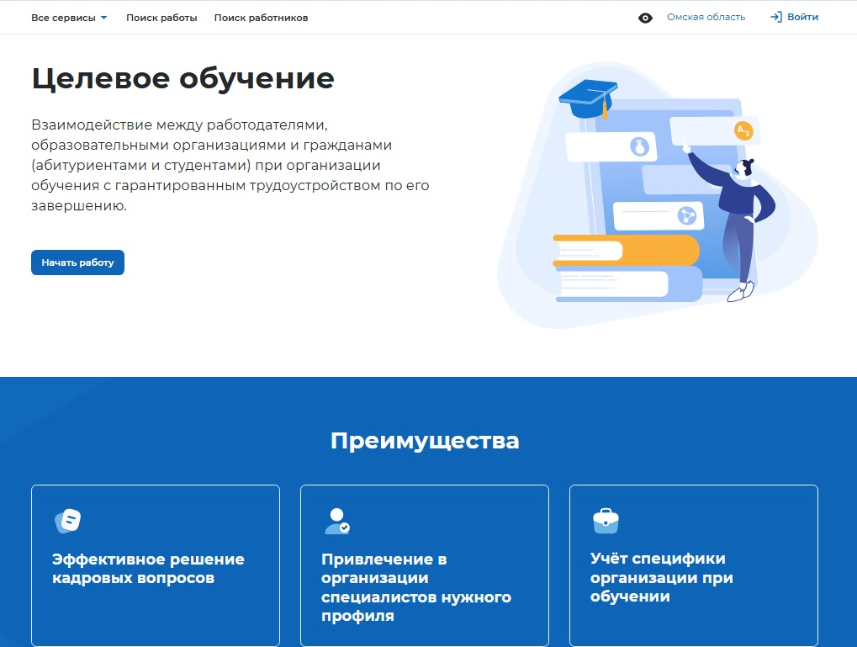
2

Slide 14
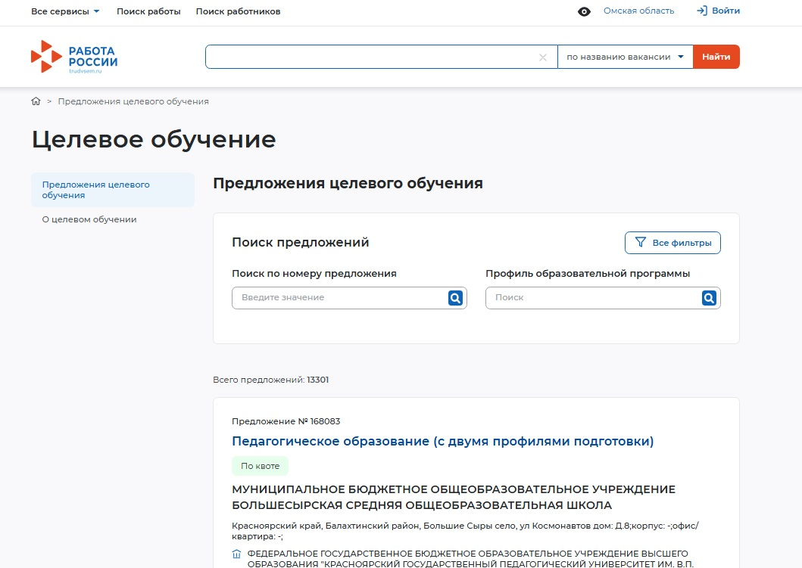
3

Slide 15
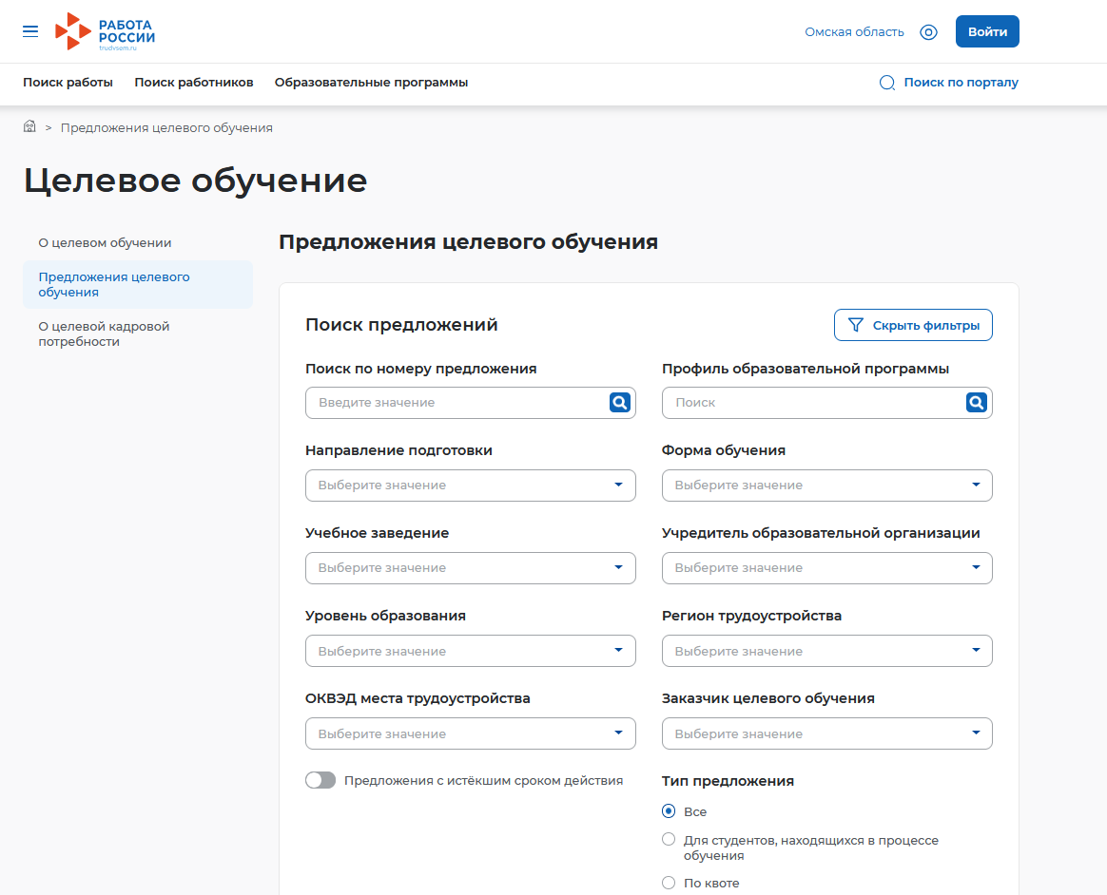
4

Slide 16
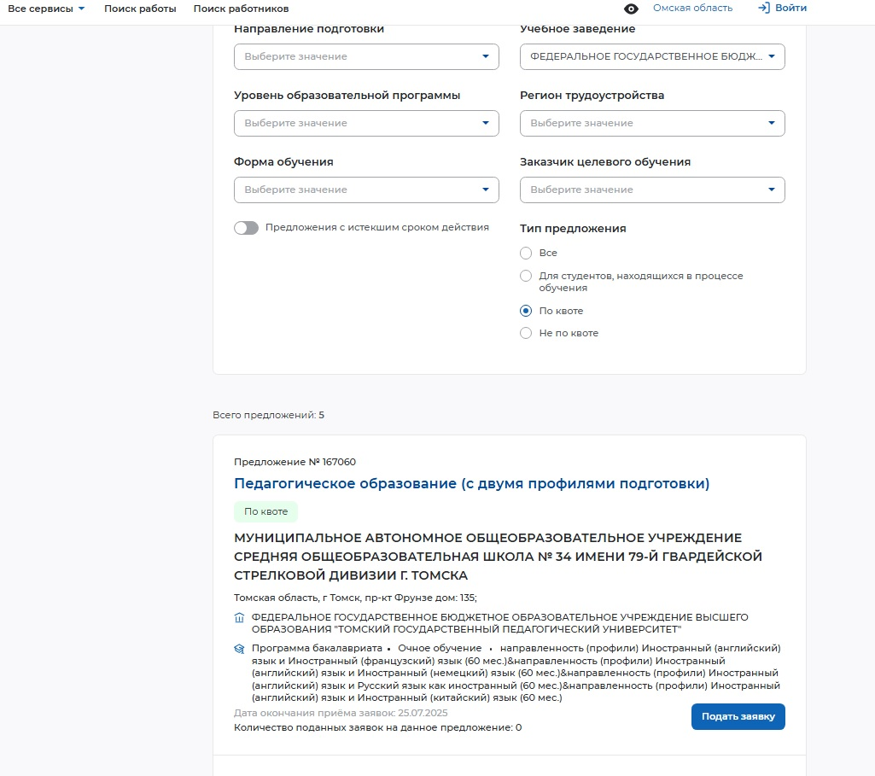
5

Slide 17
Алгоритм подачи заявок и заявлений
Шаг 2: заполнить заявку и подать документы и согласие на зачисление в ТГПУ через портал Госуслуг или лично в приемную комиссию (Киевская, 60, 211 ауд.)
Шаг 3: проверить наличие своего заявления (по СНИЛС) в списках подавших документы (в рамках целевой квоты) на сайте Абитуриент ТГПУ: https://abiturient.tspu.ru/pk2026/
Шаг 4: проверить наличие своего заявления, наличия согласия на зачисления, количество баллов по вступительным испытаниям и индивидуальным достижениям в рейтинговых списках 27 июля, на сайте Абитуриент ТГПУ: https://abiturient.tspu.ru/pk2026/
день завершения представления согласия на зачисление – 1 августа 2026 года (представление согласия на зачисление осуществляется до 12:00 по московскому времени);
Шаг 5: 3 августа, проверить приказы на зачисление ТГПУ, информация на сайте Абитуриент ТГПУ: https://abiturient.tspu.ru/pk2026/ (по уникальному коду, посмотреть на портале Госуслуг)
Шаг 6: после поступления оформить договор о целевом обучении с заказчиком (в электронной форме, через «РвР», нужна ваша электронная подпись или в бумажном формате)
Шаг 7: в случае не поступления на целевую квоту, можете участвовать по общему конкурсу на выбранные направления (если подали заявление), зачисление – 7 августа 2026 года

Slide 18
Сроки подачи документов
Категория поступающих | Сроки приема документов
для лиц, поступающих на обучение по направлениям подготовки, при приеме на которые проводятся дополнительные вступительные испытания творческой и (или) профессиональной направленности (бакалавриат/специалитет) | с 20 июня до 13 июля
для лиц, поступающих по результатам вступительных испытаний, проводимых ТГПУ самостоятельно (бакалавриат/специалитет) | с 20 июня до 13 июля
для поступающих только по результатам ЕГЭ (бакалавриат/специалитет) | с 20 июня до 25 июля
Для поступающих в магистратуру | с 20 июня по 14 августа
Для поступающих на программу СПО | С 20 июня по 10 августа

Slide 19
Как подать документы
Документы для поступления на программы бакалавриата
и специалитета:
Копия документа установленного образца о среднем общем образовании, о среднем (начальном) профессиональном образовании или высшем образовании. (Аттестат или диплом).
Копия документа (документов), удостоверяющего личность, гражданство. (Паспорт или удостоверение личности).
Страховое свидетельство обязательного пенсионного страхования (при наличии).
2 фотографии 3х4 см (для поступающих по результатам вступительных испытаний проводимых ТГПУ).
Копии документов, подтверждающие индивидуальные достижения, результаты которых учитываются при приеме на обучение (представляются по усмотрению поступающего).
Иные документы (представляются по усмотрению поступающего).
Результаты медицинского осмотра.
Заявление о приеме в ТГПУ. (будет доступно с 20.06)
Письменное согласие на обработку персональных данных.
ЗАЯВКА на заключение договора о целевом обучении по образовательной программе
Способы подачи документов:
посредством Единого портала государственных и муниципальных услуг (функций), заявка посредством Единого портала
лично (адрес Приемной комиссии ТГПУ – 634061, Томская область, г. Томск, ул. Киевская, д. 60), бумажная версия заявки

Slide 20
КОНТАКТЫ
ПОЛЕЗНЫЕ ССЫЛКИ
Ответственный секретарь Приемной комиссии ТГПУ
Печенкина Татьяна Иннокентьевна
тел.: (382-2) 311-411
Специалист ПК
Кулманакова Маргарита Владимировна
Приемная комиссия: 634061, г. Томск ул.Киевская 60, каб. 209
тел.: (382-2) 311-411
E-mail: pktspu@tspu.ru
Официальный сайт ТГПУ:
http://tspu.ru
Сайт "Абитуриент ТГПУ:
http://abiturient.tspu.ru/
Профориентационные проекты ТГПУ: https://tspu.ru/ppk/
Группа в VK: https://vk.com/abiturient.tspu

